Slide 1

A
스마트 보행 보조기
터벅터벅
-
조은빈 김효린 오경택

Slide 2
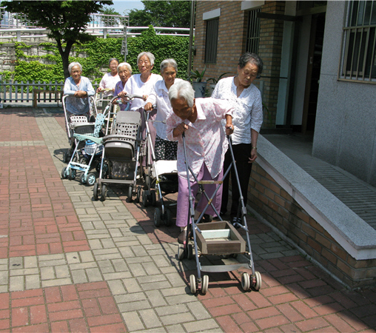
A
발상의 시작
실버 시장의 확대
-
노인들의 보행 보조기에
스마트함을 더하다
-
스마트 시대,
왜 노인들의 보행 보조기는 아날로그인가?

Slide 3
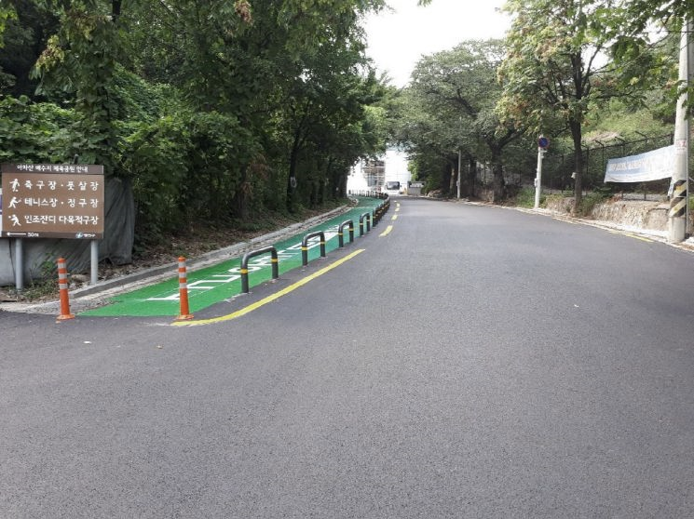
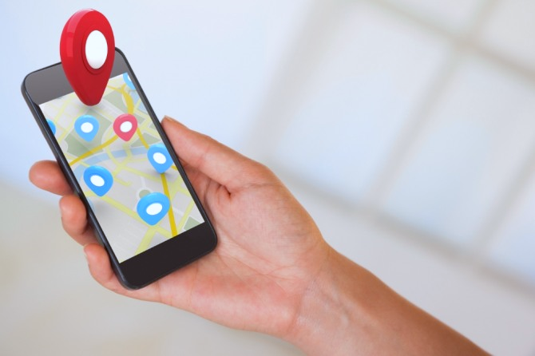
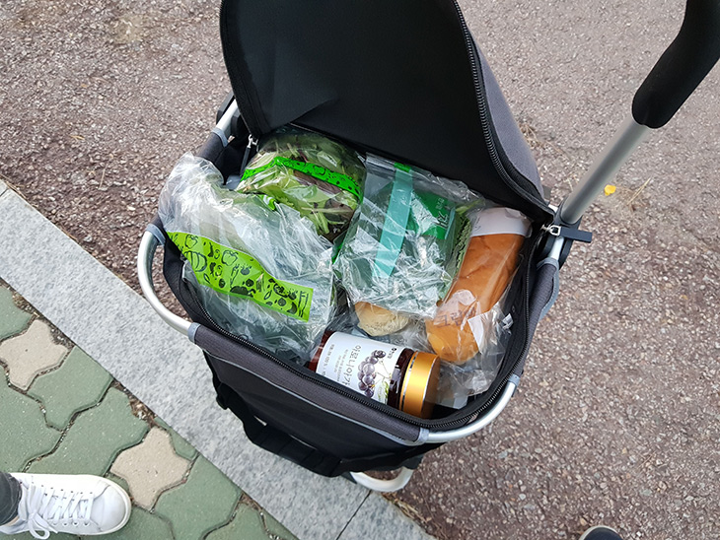
스마트 보행 보조기
Our Products
전동 휠을 통한 더 나은 보행 보조
오르막길을 오를 때, 짐이 많을 때 보행을 보조해줍니다.
사용자 위치 추적 기능
실종, 도난, 사고로부터 빠른 대처가 가능합니다.

Slide 4

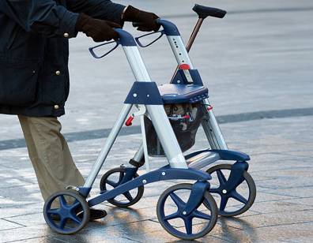

스마트 보행 보조기
Our Strength
터치 센서를 사용해 간단한 기계 조작
손잡이를 잡는다. 바퀴가 굴러간다. 편하게 걷는다.
1. 간단한 조작법

Slide 5



스마트 보행 보조기
Our Strength
2. 보속에 따른 속도 조절
상황에 따라, 사용자에 따라 푸쉬 한 번으로 속도 조절

Slide 6
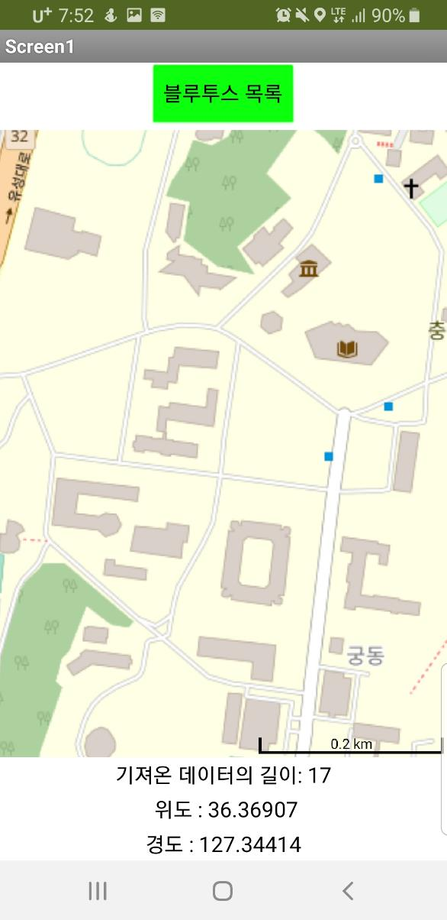
스마트 보행 보조기
Our Strength
3. 사용자의 위치 확인
빈번히 일어나는 노인 보행자 사고.
위치 확인 서비스를 통한 걱정으로부터의 해방.

Slide 7
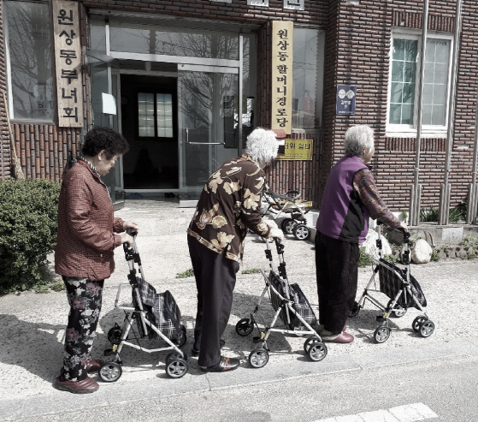
A
기존 제품과의
차별성
-
노인들의 보행 보조기에
스마트함을 더하다
-
-
어떤 제품이 있고
어떤 점이 다른가?

Slide 8
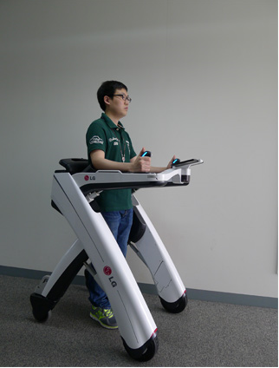
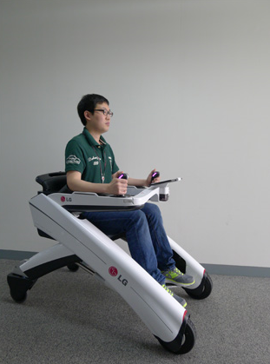
Difference
LG 스마트 워커
손잡이를 밀어 전동 구동
의자로 변경해 전동 휠체어처럼 탑승 가능
가격, 무게, 부피 등으로 인해 대중적으로 사용하기에 어려움
단순 보행 보조 기능

Slide 9

스마트 보행 보조기
Our Goals
충격 감지 및 보호자에게 알림
사고 등으로 보행 보조기에 충격이 가해지면 보호자에게 사용자의 위치 알림
발전 가능성
심박수, 걸음수 측정을 통한 헬스케어 효과
-
어떤 기능을 추가할 수 있을까?
기준 심박수를 초과할 시 알림. 일일 운동량을 설정한 후 걸음수 측정을 통해 규칙적인 운동에 도움
자녀의 목소리로 날씨 및 할일 알림
자녀의 목소리를 녹음해 외출 전 날씨 정보나 가스 밸브, 수도 잠금 등에 대해 알려줌. 친근한 목소리로 정서적 효과 기대.

Slide 10
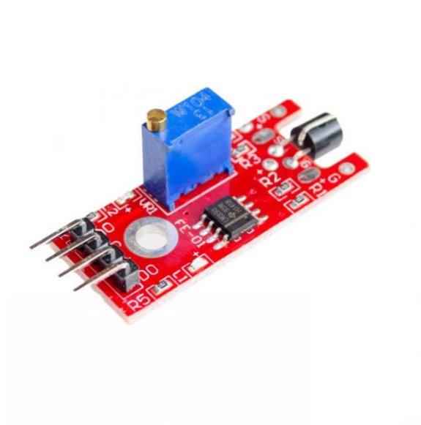
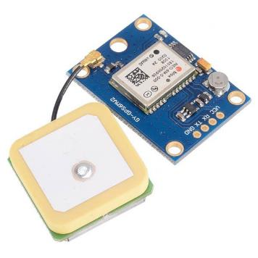
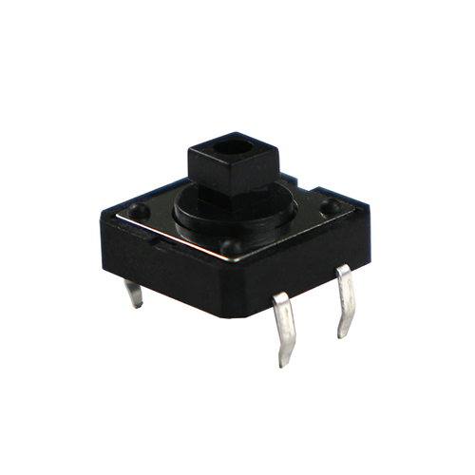
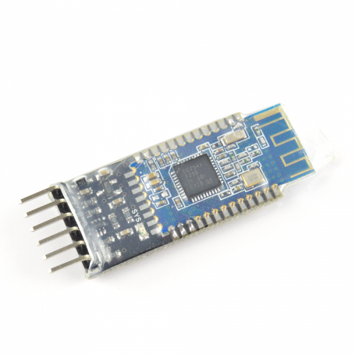
스마트 보행 보조기
ARDUINO
터치 센서
푸쉬 버튼
GPS 모듈
블루투스 모듈
사용자가 손잡이를 잡으면 바퀴 동작
버튼 푸쉬를 통한
바퀴 속도 조절
사용자의 위도, 경도 측정
위치 정보를 보호자의 휴대폰으로 전송

Slide 11
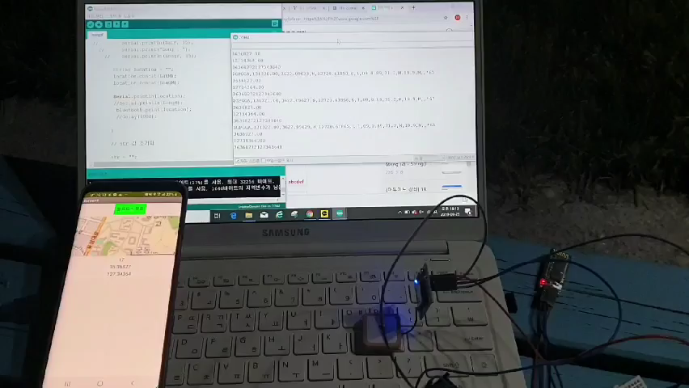
스마트 보행 보조기
ARDUINO

Slide 12
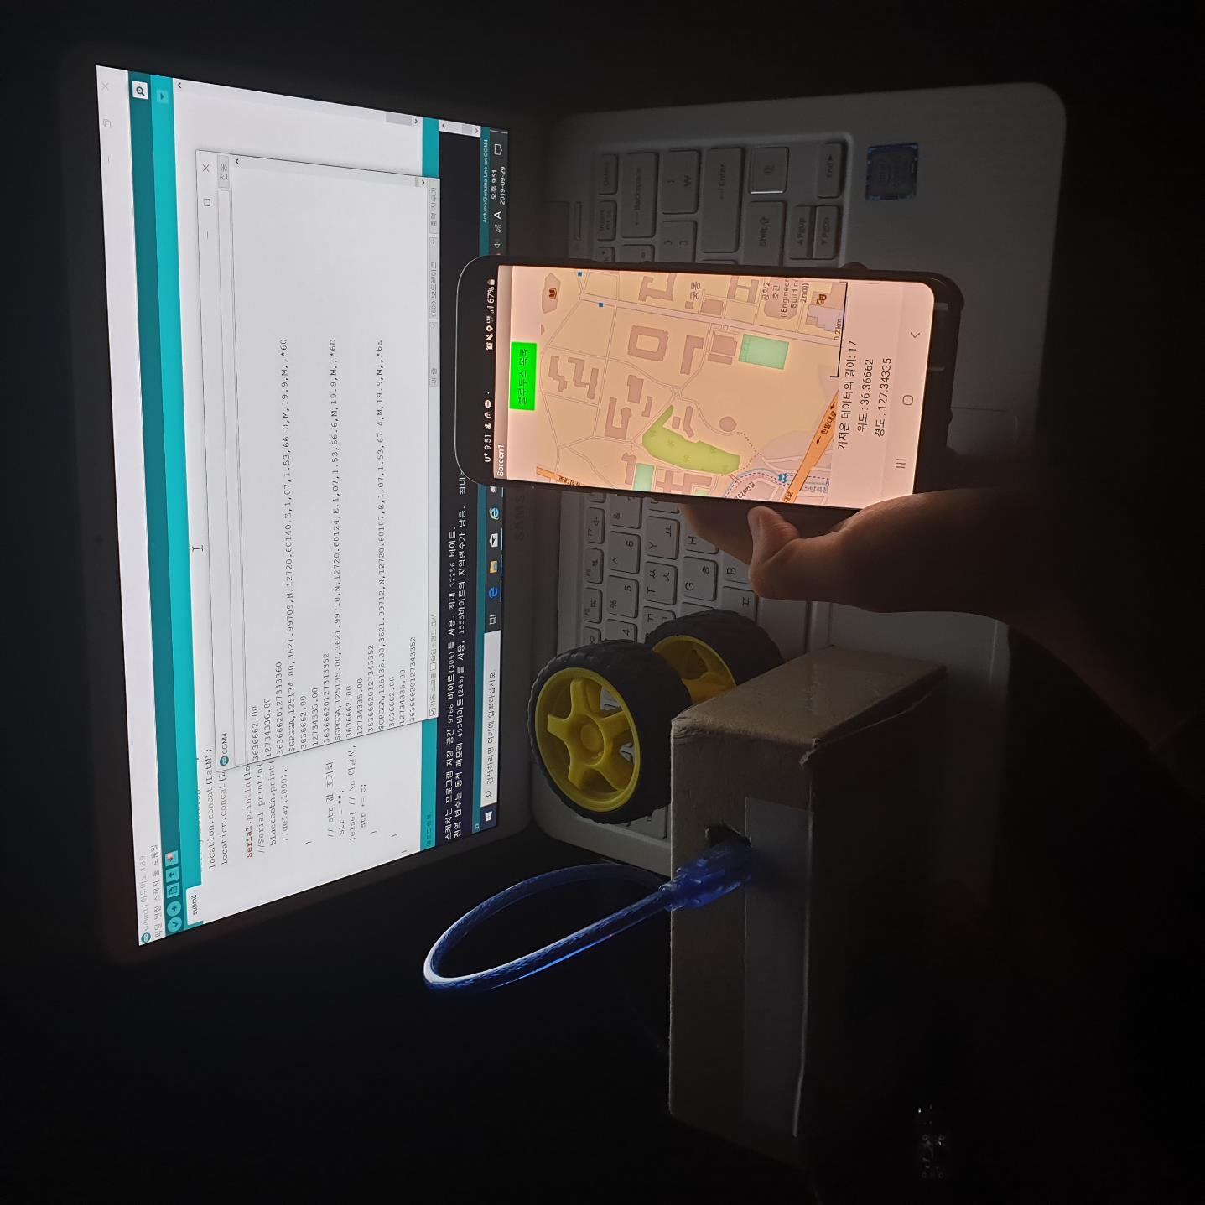
스마트 보행 보조기
ARDUINO

Slide 13
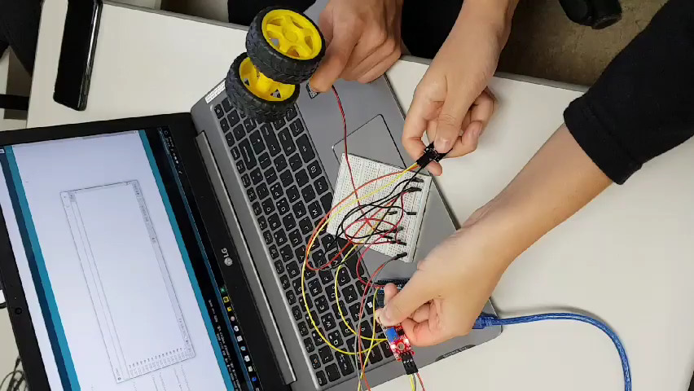
스마트 보행 보조기
ARDUINO

Slide 14
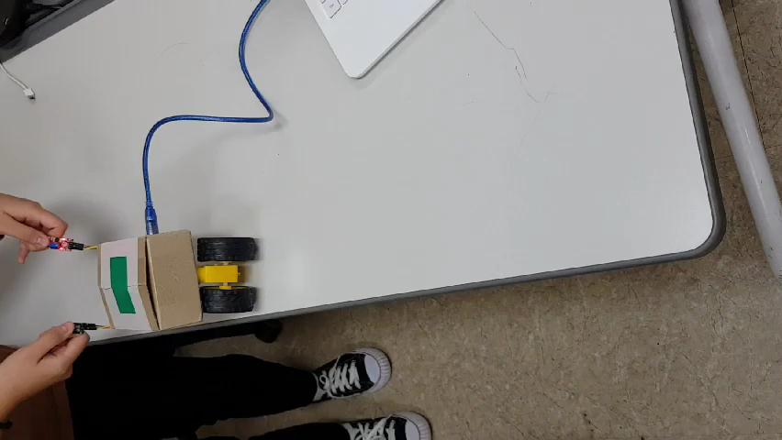
스마트 보행 보조기
ARDUINO

Slide 15
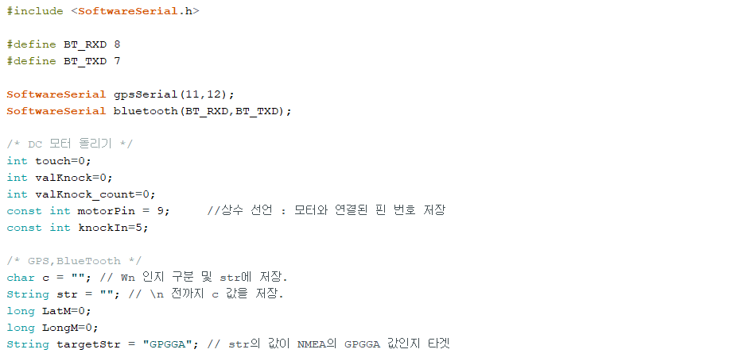
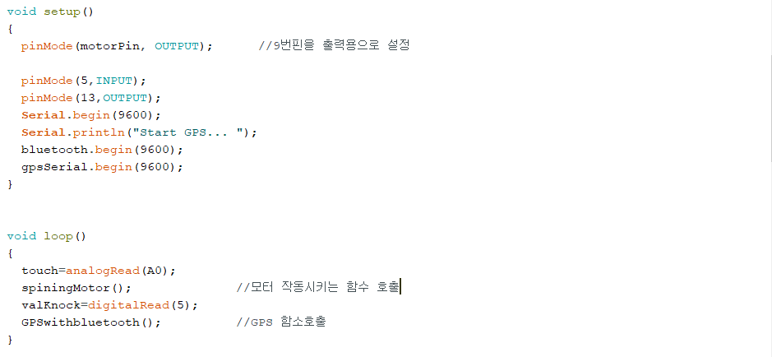
스마트 보행 보조기
ARDUINO

Slide 16
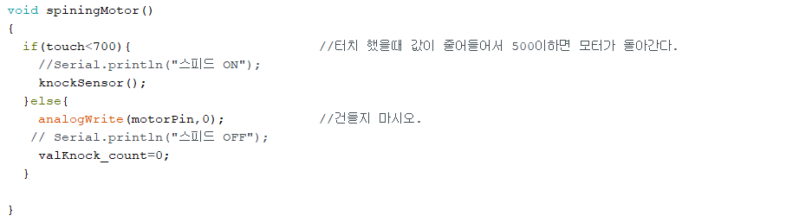
스마트 보행 보조기
ARDUINO

Slide 17
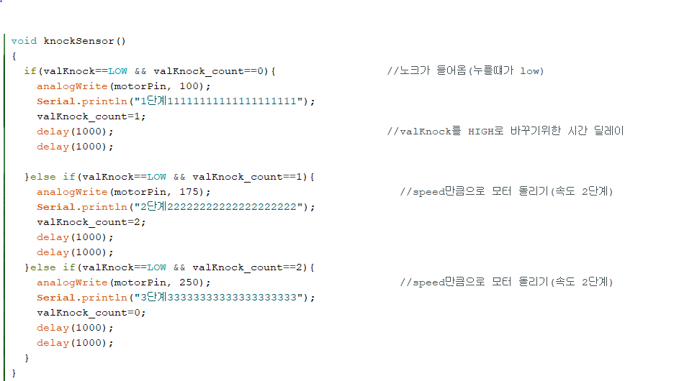
스마트 보행 보조기
ARDUINO

Slide 18
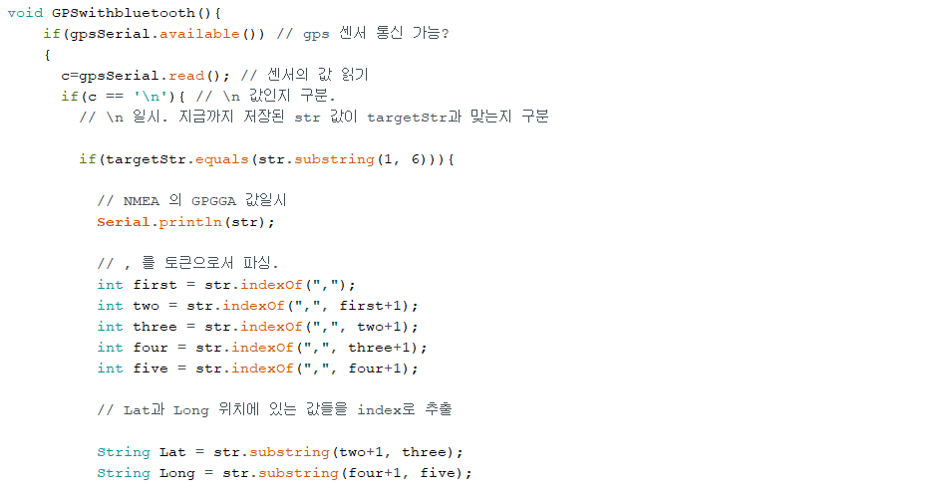
스마트 보행 보조기
ARDUINO

Slide 19
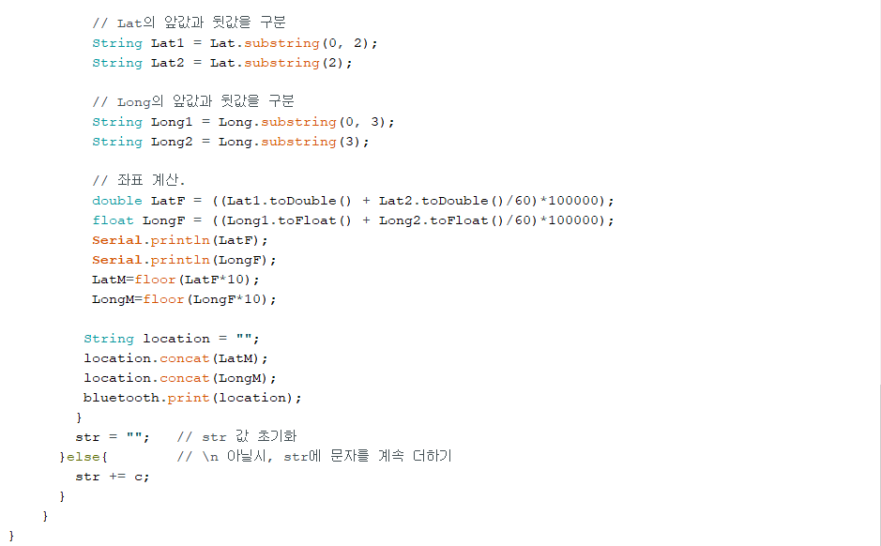
스마트 보행 보조기
ARDUINO

Slide 20


스마트 보행 보조기
APP INVENTOR

Slide 21
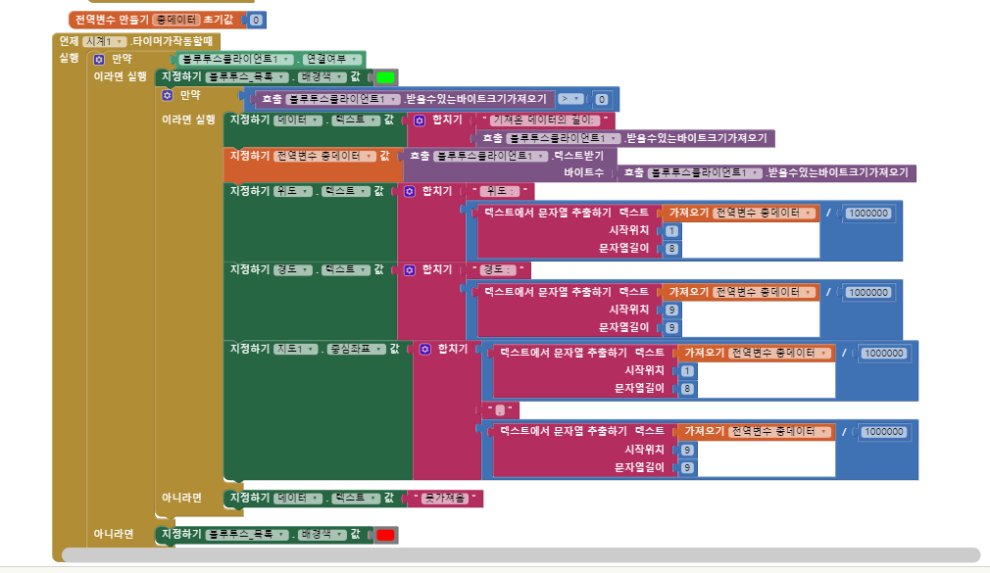
스마트 보행 보조기
APP INVENTOR

Slide 22
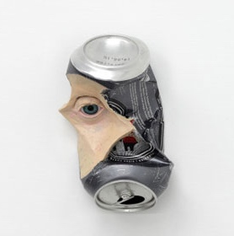








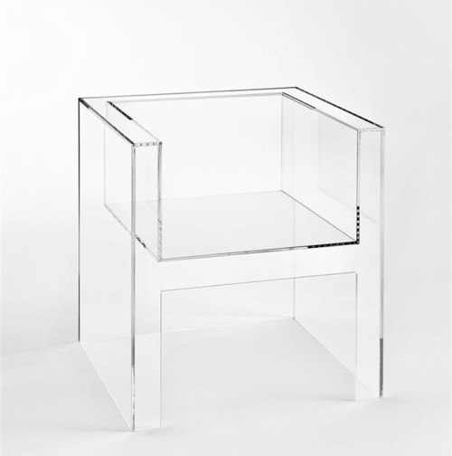


THANK YOU

